Slide 1
PC Para la Recepción
COMPONENTES:

Slide 2


PROCESADOR AMD Ryzen 3 3200G 3.6 GHz BOX
-89,99€
VENTAJAS:
4 Núcleos
Interfaz de memoria DDR4
Gráfica integrada
Precio muy competitivo

Slide 3

PLACA BASE Gigabyte B450M DS3H V2
-79,99€
VENTAJAS:
Soporta hasta 128 GB de RAM por lo que es muy ampliable en caso de necesidad
Además incluye 4 puertos USB 2.0 posteriores
Tiene otros 4 puertos USB disponibles a través de conectores USB internos, para poder incluir varios periféricos

Slide 4

Memoria RAM Crucial CT8G4DFRA32A DDR4 3200Mhz PC4-25600 8GB CL22
-27,99€
VENTAJAS:
Memoria RAM DDR4
8GB suficiente para la Recepción de empleados y clientes

Slide 5

Torre y Fuente de Alimentación Tacens Anima ACM500 USB 3,0 Negra + Fuente de Alimentación 500W
-34,99€
VENTAJAS:
Se ha buscado que tenga la fuente de alimentación ya instalada para abaratar el precio
Una Fuente de Alimentación de 500W este ordenador tiene energía suficiente

Slide 6
OTROS COMPONENTES:
Ventilador disipador: se ha optado por el Mars Gaming MCPUBK Disipador CPU TDP 160W Ventilador PWM 11cm - 15,98€
Disco Duro: es un Kioxia EXCERIA 480GB SSD SATA - 42,58€
Lector de tarjetas: Ewent EW1052 Lector de Tarjetas Inteligentes USB - 5,99€. Éste lector de tarjetas externo se usa para la identificación de usuarios mediante DNI o Tarjeta de empleado.
Monitor: Acer V6 V226HQL 21.5" LED FullHD - 90,99€. Muy buena relación calidad/precio.
Teclado y ratón inalámbrico: de la marca Owlotech Combo 101 Teclado + Ratón Inalámbricos para una mayor comodidad y a su vez menos cables por medio de la recepción - 14,99€

Slide 7
COSTE TOTAL PC RECEPCIÓN:
El coste total es de 403,49€
Es un ordenador que cumple con garantías las necesidades para la tienda y tiene una relación calidad/precio excelente.
Destaca su memoria RAM DDR4 de 8GB

Slide 8
PC Para la Tienda
COMPONENTES:

Slide 9
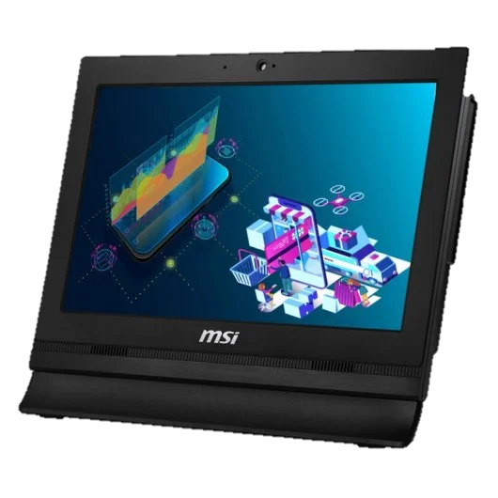
Equipo compacto MSI PRO 16T 10M-054EU Intel Celeron 5205U/4GB/128GB SSD/15.6” Táctil
-745€
COMPUESTO POR:
Procesador Intel Celeron 5205Ua 1,9GHz
Memoria RAM 4GB de RAM DDR4
Disco Duro SSD de 128GB
Pantalla táctil
Múltiples puertos (USB, Serie, Paralelo) para conexión de periféricos

Slide 10
PERIFÉRICOS:
Cajón portamonedas para el efectivo: Approx CASH01 TPV Cajón Portamonedas – 44€
Impresora térmica de tickets: Approx APPPOS58AU Impresora Tickets USB - 70,32€
Pistola lectora de códigos de barra: Approx APPLS02AS Lector Códigos de Barras 1D - 38,10€
Datáfono inalámbrico para pago con tarjeta: Sumup Air Datáfono Bluetooth Retail + Estación de Carga - 29,95€

Slide 11
VENTAJAS PC PARA LA TIENDA:
El Equipo Compacto sale más rentable y ofrece un mejor servicio que adquirirlo en piezas por separado
Pantalla táctil con múltiples puertos para periféricos

Slide 12
PCS Para EDICIÓN de VÍDEO
COMPONENTES:

Slide 13
-439,90€
Procesador AMD Ryzen 7 7700X 4.5 GHz Box sin Ventilador
VENTAJAS:
Tiene 8 núcleos y 16 hilos, por ello podrá ejecutar con soltura los programas de edición. Además al ser AMD tiene más hilos que Intel y un precio más contenido en procesadores equivalentes

Slide 14
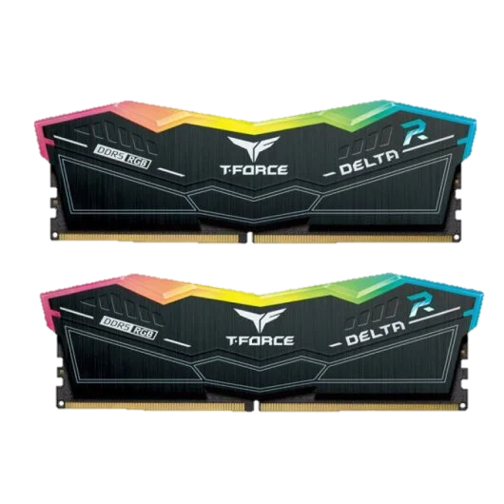
Memoria RAM Team Group Delta RGB DDR5 6200MHz PC5-49600 32GB 2X16GB CL38
-471,98€
VENTAJAS:
Se trata de dos memorias RAM de 16GB que dan un total de 32GB, que es necesario para una gran empresa de audiovisuales con editores de video profesionales
Las RAM son DDR5 con una frecuencia de 6200MHz

Slide 15
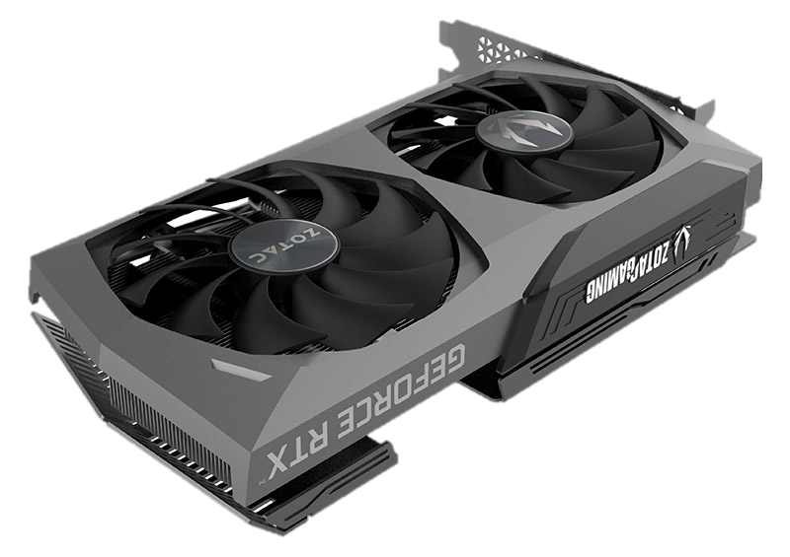
Tarjeta Gráfica es de la marca Zotac Gaming GeForce RTX 3060 Twin Edge LHR 12GB GDDR6
-469,90€
VENTAJAS:
Este equipo está pensado para trabajar con DaVinci Resolve, ya que ofrece un trabajo increíblemente profesional
Las tarjetas gráficas hace que el programa pueda ir mucho más fluido en cualquiera de sus apartados (corrección color, efectos especiales, edición, etc.)

Slide 16
MÁS COMPONENTES:
Placa Base: es una ASUS TUF GAMING B650-PLUS - 219,99€
Torre: es una Nfortec Draco V2 Cristal Templado USB 3.0 – 99,95€
Ventiladores: hemos elegido los Tempest Liquid Cooler 240 – 69,98€
Teclado y ratón inalámbrico: de la marca Owlotech Combo 101 Teclado + Ratón Inalámbricos - 14,99€
Monitor: Philips 243V7QDSB 23.8" LED IPS FullHD - 94,99€
Discos Duros: Seagate BarraCuda 3.5" 2TB SATA 3 – 53,99€ + Nfortec Alcyon 256GB SSD 2.5" SATA 3 -36,54€
Fuente de Alimentación: es una Forgeon Bolt PSU 750W 80+ Gold Full Modular – 129,99€

Slide 17
VENTAJAS PCS Para Edición de Video :
Procesador de 8 núcleos y 16 hilos, por ello podrá ejecutar con soltura los programas de edición
2 MEMORIAS RAM de 16GB que dan un total de 32GB, que es necesario para una gran empresa de audiovisuales con editores de vídeo profesionales
Las tarjetas gráficas hacen que el programa pueda ir mucho más fluido en cualquiera de sus apartados (corrección color, efectos especiales, edición, etc.)

